Slide 1
Chính phủ điện tử = Cải cách quản trị công X Chuyển đổi số
Nguyễn Thế Trung
Công ty DTT
Thành viên tổ công tác của Ủy ban Quốc gia về CPĐT

Slide 2
Nội dung
Kinh nghiệm quốc tế
Thực tiễn Việt Nam
Khuyến nghị đề xuất

Slide 3
Nghị quyết số 52-NQ/TW: Mục tiêu top 4 ASEAN.
TT | Quốc gia | 2018 | 2016 | 2014 | 2012 | 2010 | 2008 | 2005 | 2004
1 | Singapore | 7 | 4 | 3 | 10 | 11 | 23 | 7 | 8
2 | Malaysia | 48 | 60 | 52 | 40 | 32 | 34 | 43 | 42
3 | Philippines | 73 | 71 | 95 | 88 | 78 | 66 | 41 | 47
4 | Thái Lan | 75 | 77 | 102 | 92 | 76 | 62 | 46 | 50
5 | Brunei | 59 | 83 | 86 | 54 | 68 | 47 | 73 | 63
6 | Việt Nam | 88 | 89 | 99 | 83 | 90 | 91 | 105 | 112
7 | Indonesia | 107 | 116 | 106 | 97 | 109 | 106 | 96 | 85
8 | Lào | 162 | 148 | 152 | 153 | 151 | 156 | 147 | 144
9 | Campuchia | 145 | 158 | 139 | 155 | 140 | 115 | 128 | 129
11 | Myanmar | 157 | 169 | 175 | 160 | 141 | 145 | 129 | 123

Slide 4
Chọn Chính phủ điện tử là khâu đột phá là lựa chọn đúng đắn và khả thi
Quản lý các hệ thống thông tin dễ hơn quản lý các hệ thống vật lý, máy thay thế và giảm yếu tố can thiệp của con người → đột phá về CPĐT dễ hơn đột phá về các chương trình tổng thể toàn CP khác
Công nghệ phát triển cho phép việc kết nối và chia sẻ dữ liệu, ứng dụng toàn Chính phủ dễ dàng → Việc tạo ra môi trường thống nhất trong CPĐT có tính khả thi cao.
Nhân lực các cấp đều có năng lực tốt về ứng dụng CNTT trong bối cảnh hiện nay → Việc triển khai sử dụng CPĐT có tính khả thi cao
Đầu tư vào CPĐT với việc sử dụng DN Việt Nam khá rẻ so với các chương trình khác → Tính chủ động cao, đi nhanh và an toàn

Slide 5
Tại sao Chính phủ điện tử = Cải cách quản trị công X Chuyển đổi số.
Các rào cản đối với việc người dân tham gia sử dụng Chính phủ điện tử ban đầu có thể gắn với vấn đề công nghệ nhưng sau đó đa phần sẽ là các vấn đề quản trị công. Ngược lại hiệu quả đầu tư của Chính phủ điện tử bước đầu do vấn đề quản trị công nhưng sau đó lại do nền tảng công nghệ
Các chỉ tiêu phát triển CPĐT của liên hiệp quốc cũng dựa trên 3 yếu tố: dịch vụ công trực tuyến; hạ tầng CNTT-TT và chỉ số nguồn nhân lực. Phân tích kỹ hơn ta có thể thấy trong mỗi chỉ số đều hàm chứa chất lượng quản trị công và ứng dụng CNTT

Slide 6
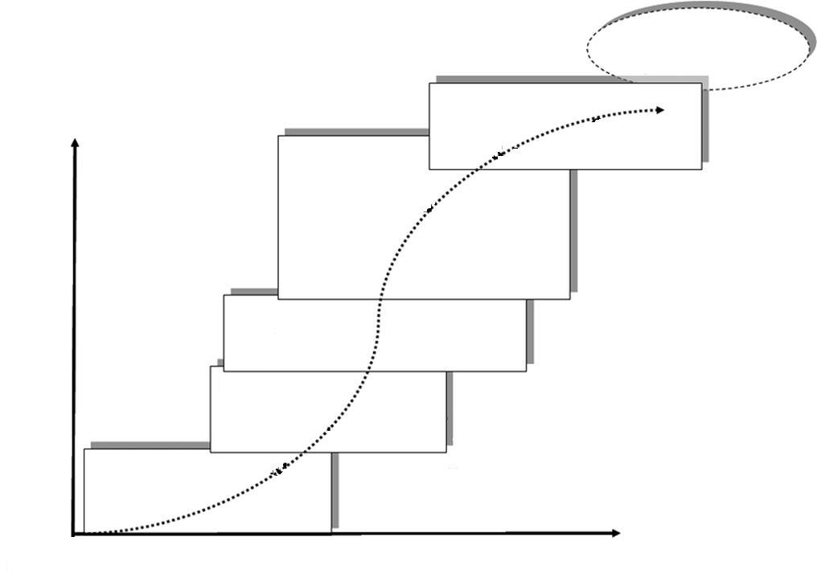
Mô hình trưởng thành Chính phủ điện tử
Đồng sáng tạo
Vào cuộc mạnh mẽ
Trao quyền &
Kiến tạo
Mở và bền vững
Liên thông nghiệp vụ và giảm khoảng cách
số
Kết quả nghiên cứu 20 năm về CPĐT tại các nước cho thấy mô hình trưởng thành đồng hành từ phía quản trị công và phía Công nghệ thông tin.
Chúng ta có thể thấy sự tương đồng với các giai đoạn phát triển tại Việt Nam
Quản trị con người và tổ chức
Lấy người dùng làm trung tâm
Chuyển đổi
Đơn giản hóa
Giao dịch
Độ sẵn sàng
Tích hợp
Công nghệ và thông tin
Tăng
nhận thức
Hiện diện
Vào cuộc mạnh mẽ
https://www.researchgate.net/publication/262168400_Explaining_the_eGovernment_paradox_An_analysis_of_two_decades_of_evidence_from_scientific_literature_and_practice_on_barriers_to_eGovernment
Bắt đầu sử dụng
Hướng quy trình

Slide 7
Mô hình trưởng thành Chính phủ điện tử
Đồng sáng tạo
Vào cuộc mạnh mẽ
Trao quyền &
Kiến tạo
Mở và bền vững
Liên thông nghiệp vụ và giảm khoảng cách
số
Mô hình này cho chúng ta đích đến rõ ràng của giai đoạn này đó là phía Quản trị công cần đẩy mạnh liên thông nghiệp vụ và phía CNTT cần tạo ra sự Chuyển đổi ( hay còn gọi là chuyển đổi số)
Quản trị con người và tổ chức
Lấy người dùng làm trung tâm
Chuyển đổi
Đơn giản hóa
Giao dịch
Độ sẵn sàng
Tích hợp
Công nghệ và thông tin
Tăng
nhận thức
Hiện diện
Vào cuộc mạnh mẽ
https://www.researchgate.net/publication/262168400_Explaining_the_eGovernment_paradox_An_analysis_of_two_decades_of_evidence_from_scientific_literature_and_practice_on_barriers_to_eGovernment
Bắt đầu sử dụng
Hướng quy trình

Slide 8
Từ ứng dụng CNTT đến chuyển đổi số
Số liệu hóa: analog → digital : số hóa các dữ liệu, thông tin ananlog
Số hóa: bao hàm số liệu hóa ( đôi khi được dùng lẫn nhau) nhưng thuờng bao hàm cả số hóa các quy trình ( tin học hóa )
Chuyển đổi số: chuyển đổi số là những thay đổi mà một tổ chức cần thay đổi nhìn từ phía khách hàng để đáp ứng mô hình quản trị / nghiệp vụ / kinh doanh mới trong môi trường kinh doanh /hoạt động mới trong kinh tế số

Slide 9
Từ cải cách hành chính tới cải cách quản trị công
Quản lý các đại diện
Nhà nước
( Principle)
Vấn đề mất cân đối về thông tin
Công chức và các đại diện ( Agent)
Chịu trách nhiệm trước Nhà nước
Nguyên lý Chủ-đại diện ( principle-agent model) trong quản trị công và vai trò của Chính phủ điện tử
Công dân, tổ chức

Slide 10
Từ cải cách hành chính tới cải cách quản trị công
CPĐT
Quản lý các đại diện
Nhà nước
( Principle)
Vấn đề mất cân đối về thông tin
Công chức và các đại diện ( Agent)
Chịu trách nhiệm trước Nhà nước
CPĐT
Nguyên lý Chủ-đại diện ( principle-agent model) trong quản trị công và vai trò của Chính phủ điện tử
Công dân, tổ chức

Slide 11
Thực tiễn Việt Nam
Thực tiễn 1: Hành chính giấy tờ → Hệ thống liên thông quốc gia về văn bản điều hành.
Thực tiễn 2: Dịch vụ công xin cho → Trung tâm hành chính công + dịch vụ công trực tuyến + một cửa điện tử
Thực tiễn 3: Họp trực tiếp điều hành chống dịch Corona → điều hành trực tuyến

Slide 12
Từ thực tiễn Việt Nam
Vấn đề 1: Làm thế nào để triển khai đồng bộ: tập trung hay phân tán:
Giải pháp: Vừa tập trung vừa phân tán, các hệ thống được phân tán nhưng kết nối có một đầu mối quản trị chung
Vấn đề 2: Làm thế nào để đảm bảo dữ liệu sẵn sàng, sạch, hữu ích và bảo mật
Giải pháp: Cần có nền tảng chia sẻ tích hợp dữ liệu bảo đảm bảo mật hướng tới quản trị dữ liệu toàn Chính phủ một cách hợp lý
Vấn đề 3: Làm thế nào để người dân tham gia CPĐT nhiều hơn
Giải pháp: cần làm cho các dịch vụ công trực tuyến thiết thực với người dân và đi thẳng lên tiện dụng ( cấp độ 4) và Mobile
Vấn đề 4: Nguồn lực ở đâu để triển khai CPĐT
Giải pháp: kết hợp các nguồn lực không chỉ chi từ ngân sách mà còn cần các giải pháp gây quỹ để triển khai ( xã hội hóa, các nguồn tài trợ …), và lấy từ chi phí tiết kiệm từ hiệu quả triển khai để trả cho CNTT
Vấn đề 5: Các hệ thống qua quá trình “trăm hoa đua nở” làm sao để quy hoạch tiếp tục phát triển mà không gây phản ứng ngược?
Giải pháp: hướng tới các nền tảng dùng chung và dịch vụ dùng chung như: nền tảng tích hợp, kết nối, các phần mềm như dịch vụ cung cấp cho toàn quốc, các dịch vụ theo dõi giám sát như an ninh mạng

Slide 13
Những điểm nghẽn cần chú ý
Quản trị công yêu cầu năng lực quản lý trọn vòng đời và hướng tới mục đích chứ không chỉ là các mục tiêu cụ thể, điều này đạt được bằng việc liên tục bảo đảm chất lượng và đo lường tiến độ, điều này chỉ làm được với việc quản trị dựa trên dữ liệu. Vì thế để CPĐT phát triển mạnh hơn trong giai đoạn tới, bộ phận quản lý Cải cách hành chính ngoài việc tiếp tục đơn giản hóa các thủ tục hành chính cần phải đưa ra cách làm mới sử dụng dữ liệu để theo dõi, đánh giá, đo lường và chủ động điều hành tại các cấp Chính quyền.
Chuyển đổi số cần nhìn toàn Chính phủ như một tổ chức thống nhất và chuyển đổi hướng tới nhu cầu của người dùng ( doanh nghiệp, người dân, công chức) vì thế đơn vị phụ trách CNTT phải có khả năng xây dựng và vận hành nền tảng Chính phủ điện tử, quản lý tập trung các dự án đầu tư cho các nền tảng này và tạo hệ sinh thái để các cấp Chính quyền phát triển các dịch vụ ứng dụng theo nhu cầu của họ.

Slide 14
Khuyến nghị đề xuất
Khuyến nghị 1: Để chuẩn bị cho giai đoạn tiếp theo khi chuyển sang Kiến tạo và bền vững, cần có một chiến lược CPĐT hướng tới 2030 đi kèm với một kiến trúc tổng thể thực hiện và một đầu mối quản lý chương trình tổng thể.
Khuyến nghị 2: Cần một đề án tổng thể triển khai CPĐT giai đoạn 2021-2023 trong đó gắn kết giữa cải cách quản trị công và chuyển đổi số. Đề án này đưa ra cách làm cụ thể và nguồn lực tương ứng để triển khai các nền tảng CPĐT song song với các công cụ hỗ trợ quản trị công như báo cáo, phân tích, quản lý tiến độ, quản lý rủi ro, quản lý chất lượng … trong đó nhấn mạnh 2 vai trò:
VPCP tập trung đưa ra phương thức hoạt động mới của các cơ quan nhà nước khi các giao dịch được số hóa và cho phép ra quyết định dựa trên dữ liệu.
Bộ TTTT là nhạc trưởng hài hòa hóa các hệ thống thông tin đã có để xây dựng nền tảng CPĐT thống nhất cho phép triển khai kết hợp tập trung – phân tán.

Slide 15
Trân trọng cảm ơn

